Slide 1















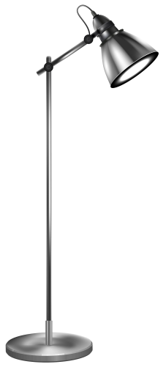

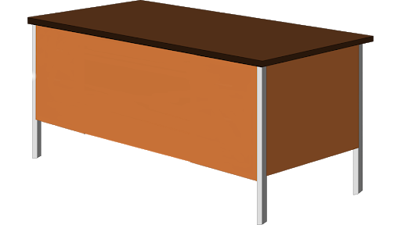







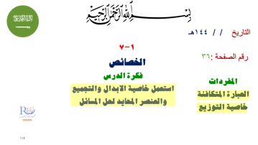


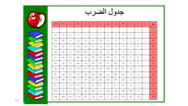
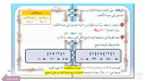
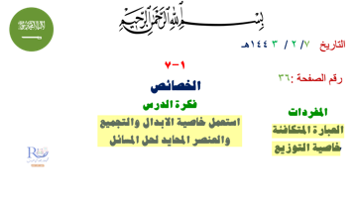



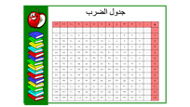
Empty classroom vector
الصفحة الرئيسية
117

Slide 2



التاريخ / / ١٤٤هـ
رقم الصفحة :٣٦
١-٧
الخصائص
فكرة الدرس
استعمل خاصية الابدال والتجميع والعنصر المحايد لحل المسائل
المفردات
العبارة المتكافئة
خاصية التوزيع

Slide 3
٣
٢
٤
١
الصفحة الرئيسية

Slide 5
جدول الضرب
x | ٠ | ١ | ٢ | ٣ | ٤ | ٥ | ٦ | ٧ | ٨ | ٩ | ١٠ | ١١ | ١٢
٠ | ٠ | ٠ | ٠ | ٠ | ٠ | ٠ | ٠ | ٠ | ٠ | ٠ | ٠ | ٠ | ٠
١ | ٠ | ١ | ٢ | ٣ | ٤ | ٥ | ٦ | ٧ | ٨ | ٩ | ١٠ | ١١ | ١٢
٢ | ٠ | ٢ | ٤ | ٦ | ٨ | ١٠ | ١٢ | ١٤ | ١٦ | ١٨ | ٢٠ | ٢٢ | ٢٤
٣ | ٠ | ٣ | ٦ | ٩ | ١٢ | ١٥ | ١٨ | ٢١ | ٢٤ | ٢٧ | ٣٠ | ٣٣ | ٣٦
٤ | ٠ | ٤ | ٨ | ١٢ | ١٦ | ٢٠ | ٢٤ | ٢٨ | ٣٢ | ٣٦ | ٤٠ | ٤٤ | ٤٨
٥ | ٠ | ٥ | ١٠ | ١٥ | ٢٠ | ٢٥ | ٣٠ | ٣٥ | ٤٠ | ٤٥ | ٥٠ | ٥٥ | ٦٠
٦ | ٠ | ٦ | ١٢ | ١٨ | ٢٤ | ٣٠ | ٤٦ | ٤٢ | ٤٨ | ٥٤ | ٦٠ | ٦٦ | ٧٢
٧ | ٠ | ٧ | ١٤ | ٢١ | ٢٨ | ٣٥ | ٤٢ | ٤٩ | ٥٦ | ٦٣ | ٧٠ | ٧٧ | ٨٤
٨ | ٠ | ٨ | ١٦ | ٢٤ | ٣٢ | ٤٠ | ٤٨ | ٥٦ | ٦٤ | ٧٢ | ٨٠ | ٨٨ | ٩٦
٩ | ٠ | ٩ | ١٨ | 27 | ٣٦ | ٤٥ | ٥٤ | ٦٣ | ٧٢ | ٨١ | ٩٠ | ٩٩ | ١٠٨
١٠ | ٠ | ١٠ | ٢٠ | ٣٠ | ٤٠ | ٥٠ | ٦٠ | ٧٠ | ٨٠ | ٩٠ | ١٠٠ | ١١٠ | ١٢٠
١١ | ٠ | ١١ | ٢٢ | ٣٣ | ٤٤ | ٥٥ | ٦٦ | ٧٧ | ٨٨ | ٩٩ | ١١٠ | ١٢١ | ١٣٢
١٢ | ٠ | ١٢ | ٢٤ | ٣٦ | ٤٨ | ٦٠ | ٧٢ | ٨٤ | ٩٦ | ١٠٨ | ١٢٠ | ١٣٢ | ١٤٤

Slide 6



١-٧
الخصائص

Slide 7


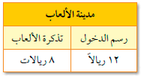


صـ ٣٦
استعد
٨٠ ريالا
٤ ( ١٢ + ٨ )
٤ ( ١٢ ) + ٤ ( ٨ )
٨٠
= ٤ × ٢٠ =
٨٠
= ٤٨ + ٣٢ =
الصفحة الرئيسية

Slide 8
هل تؤثر عملية إبدال العناصر في عملية الضرب ؟
٧٢
ما حاصل ضرب ٩ × ٨
لا
٧٢
ما حاصل ضرب ٨ × ٩
هل تؤثر عملية إبدال العناصر في عملية الجمع ؟
١٧
ما حاصل جمع ٩+ ٨
لا
١٧
ما حاصل جمع ٨ + ٩
ن
ما حاصل ضرب ن × ١
ن
ما حاصل جمع ن + ٠
الصفحة الرئيسية

Slide 9

مثال
٣ ( ٧ ) + ٣ ( ٤ )
٥ ( ٣ + ٢ )
٣ ( ٧ ) + ٣ ( ٤ )
٥ ( ٣ + ٢ )
٥ × ٢
+
٥ × ٣
١٢
+
٢١
١٠
+
١٥
٣٣
٢٥
الصفحة الرئيسية

Slide 10

تحقق
أ/ ب صـ ٣٦
٦ ( ٩ ) + ٦ ( ٣ )
٦ ( ١ + ٤ )
٦ ( ٩ ) + ٦ ( ٣ )
٦ ( ١ + ٤ )
٦ × ٤
+
٦ × ١
١٨
+
٥٤
٢٤
+
٦
٧٢
٣٠
الصفحة الرئيسية

Slide 11

تأكد
١/ ٢ /٣ صـ ٣٨
٣ ( ٩ ) + ٣ ( ٦ )
٥ ( ٦ + ٢ )
٧ ( ٣ + ٤ )
٣ ( ٩ ) + ٣ ( ٦ )
٥ ( ٦ + ٢ )
٧ ( ٣ + ٤ )
٥ × ٢
+
٥ × ٦
٧ × ٤
+
٧ × ٣
١٨
+
٢٧
١٠
+
٣٠
٢٨
+
٢١
٤٥
٤٠
٤٩
الصفحة الرئيسية

Slide 12

جـ/ صـ ٣٧
تحقق
٥ ( ١٠٠ + ٥٠ )
٥ ( ١٠٠ + ٥٠ )
ما يوفره في ٥ أشهر = ٧٥٠ ريال
٥ × ٥٠
+
٥ × ١٠٠
٢٥٠
+
٥٠٠
٧٥٠
الصفحة الرئيسية

Slide 13
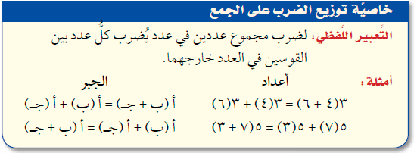
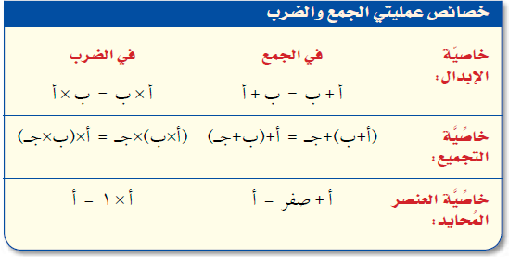
صـ ٣٦
قاعده
الصفحة الرئيسية

Slide 14
مثال
٤ × ١٢ × ٢٥
إبدال
( )
تجميع
٢٥
×
١٢
×
٤
١٢
×
١٠٠
ضرب
١٢٠٠
الصفحة الرئيسية

Slide 15
تحقق
د/ صـ ٣٨
٤٠ × ( ٧ × ٥ )
إبدال
( )
تجميع
٥
×
٧
×
٤٠
٧
×
٢٠٠
ضرب
١٤٠٠
الصفحة الرئيسية

Slide 16
تحقق
هـ/ صـ ٣٨
( ٨٩ + ١٥ ) + ١
تجميع
( )
إبدال
١
+
١٥
+
٨٩
٩٠
+
جمع
١٥
١٠٥
الصفحة الرئيسية

Slide 17
تأكد
٥/ صـ ٣٨
٤٤ + ( ٢٣ + ١٦ )
إبدال
( )
٤٤
تجميع
١٦
+
٢٣
+
٢٣
+
٦٠
جمع
٨٣
الصفحة الرئيسية

Slide 18
تأكد
٦/ صـ ٣٨
٥٠ × ( ٣٣ × ٢ )
إبدال
( )
تجميع
٢
×
٣٣
×
٥٠
٣٣
×
١٠٠
ضرب
٣٣٠٠
الصفحة الرئيسية

Slide 19

٤/ صـ ٣٨
تأكد
٤ ( ١٢+ ٥)
٤ ( ١٢+ ٥)
تكلفة ٤ وجبات و٤ عصائر = ٦٨ ريال
٤ × ٥
+
٤ × ١٢
٢٠
+
٤٨
٦٨
الصفحة الرئيسية

Slide 20


